Slide 1
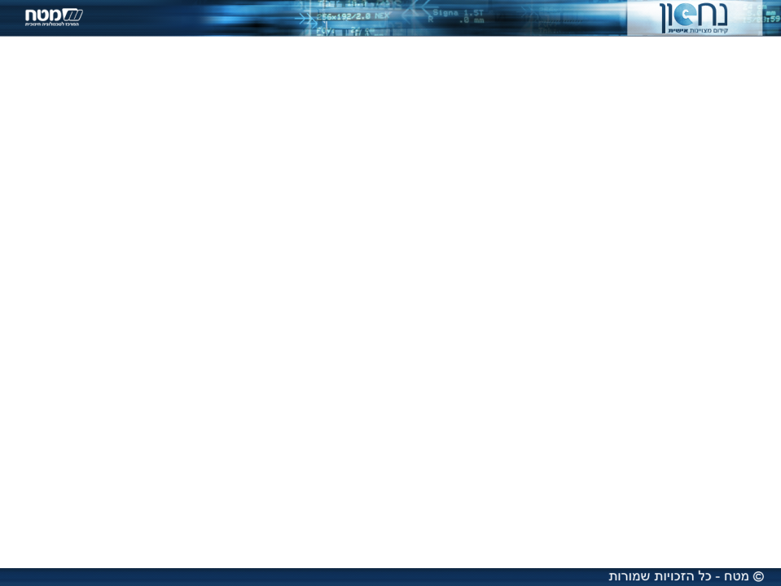
הזנה בצמחים ובבעלי חיים
מערכת העיכול של האדם
נושאי השיעור
התהליכים העיקריים המתרחשים במערכת העיכול
חלקי מערכת העיכול: תהליכים והתאמה בין מבנה לתִפקוד
  הפה: שינים, לשון ובלוטות רוק
  הוושט
  הקיבה
  התריסריון – עיכול כימי
  הכבד וכיס המרה
  הלבלב
  המעי הדק – ספיגה
  המעי הגס, המעי הישר ופי הטבעת
ויסות עצבי והורמונלי במערכת העיכול: הפרשת רוק, הפרשת מיצי הקיבה, התריסריון
והמעי הדק.
מצגת המשך: מערכת העיכול – תרגול נוסף

Slide 2
מדוע יש צורך במערכת העיכול?
חומרי המזון מגיעים לגוף בתור מוצקים ונוזלים.
רוב החומרים הנכנסים למערכת העיכול מתפרקים בתוכה ברצף של תהליכי עיכול (עיכול=פירוק) הכוללים פירוק מכני של המזון לפירורים קטנים ופירוק כימי של החומרים ליחידות המבנה שלהם, המסוגלות לחדור דרך קרומי התאים ולהיכנס אליהם.
המזון המעוכל החודר לתאים משמש כ:
חומר גלם לבניית התאים ולתפקודם.
מקור לאנרגיה המשתחררת מפירוק החומרים בתהליך הנשימה התאית.
*הסבר מפורט של חומרי המזון וגלגוליהם בגוף תוכלו למצוא במצגות:
"מרכיבי המזון חלקים א'-ב'.

Slide 3
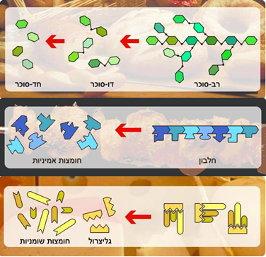
התהליכים העיקריים המתרחשים במערכת העיכול
התהליכים המתרחשים במערכת:
פירוק (עיכול) מכני של המזון חיתוך המזון לחתיכות קטנות. פעולה זו מגדילה את שטח הפנים של המזון ומייעלת את הפעולה של האנזימים. הפירוק המכני מתבצע בפה באמצעות פעולת הלעיסה של השיניים, ובקיבה באמצעות התכווצויות דופן הקיבה.
פירוק (עיכול) כימי של המזון ע"י אנזימי עיכול
פירוק המזון ליחידות מבנה שיכולות לעבור
דרך קרומי התאים המרכיבים את דופן המעי
ולהגיע לדם, ולאחר מכן לעבור דרך קרומי
תאי הגוף. הפירוק הכימי מתרחש בפה,
בקיבה, בתריסריון, ובמעי הדק ומזורז
על ידי אנזימי העיכול.
ספיגה של יחידות המבנה של המזון
מן המעי לדם.
הפרשה הפרשת צואה המכילה שרידי מזון
וחומרים שלא פורקו ולא נספגו.
טריגליצרידים
בתרשים מתואר פירוק רב־סוכר, חלבון
וטריגליצרידים ליחידות המבנה שלהם
במערכת העיכול.

Slide 4
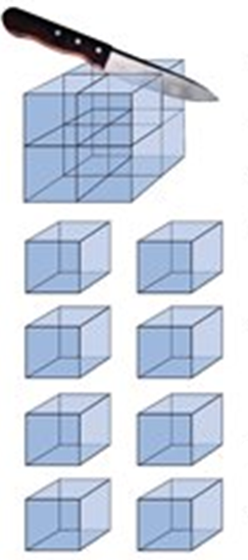
שאלה 1
שאלה 1:
א. האם התרשים דומה לתהליך הפירוק המכני
או לתהליך הפירוק הכימי של המזון?
ב. מחקו את המיותר: בקוביות הקטנות,
היחס שטח פנים/ נפח גדול/קטן יותר
מן היחס בקובייה הגדולה.
ג, הסבירו מדוע הגדלת היחס שטח פנים/ נפח
מייעלת את תהליך הפירוק הכימי?
הסבר מפורט של המונח יחס שטח פנים/נפח, ומשמעויותיו הביולוגיות ברמות ארגון שונות,
תמצאו במצגת ייחודית לנושא זה הנמצאת בפרק:
רעיונות מרכזיים ומונחי יסוד חוצי נושאים בביולוגיה.
4

Slide 5
תשובה
שאלה 1:
א. האם התרשים דומה לתהליך הפירוק המכני
או לתהליך הפירוק הכימי של המזון?
ב. מחקו את המיותר: בקוביות הקטנות,
היחס שטח פנים/ נפח גדול/קטן יותר
מן היחס בקובייה הגדולה.
ג, הסבירו מדוע הגדלת היחס שטח פנים/ נפח
מייעלת את תהליך הפירוק הכימי?
תשובה:
א. התרשים דומה לפירוק מכני. הקובייה נחתכה לחתיכות
קטנות בלי שחל שינוי בחומר שהיא מורכבת ממנו.
גם הפירוק המכני של המזון הוא פירוקו לפירורים
קטנים, אך החומרים המרכיבים את המזון אינם
מתפרקים (זה יקרה בפירוק הכימי).
ב. בקוביות הקטנות, היחס שטח פנים/ נפח
גדול יותר מן היחס בקובייה הגדולה.
ג. הגדלת היחס שטח פנים/ נפח של המזון מאפשרת
מגע גדול יותר בין אנזימי העיכול לבין המזון בהמשך
תהליך העיכול, ולכן יהיה תהליך הפירוק הכימי יעיל
יותר.
5

Slide 6
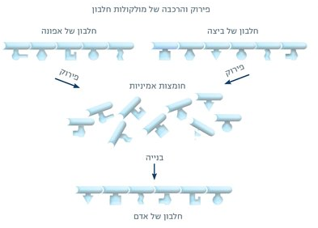
שאלה 2
שאלה 2:
בתרשים מתואר תהליך פירוק החלבונים המצויים במזון לחומצות אמיניות ותהליך הרכבת
חלבוני הגוף מחומצות אמיניות אלו.
היכן בגוף מתרחש כל אחד מן התהליכים האלה?
הפירוק מתרחש ב_________
הבנייה מתרחשת ב_________
6

Slide 7
תשובה
שאלה 2:
בתרשים מתואר תהליך פירוק חלבונים המצויים במזון לחומצות אמיניות ותהליך הרכבת
חלבוני הגוף מחומצות אמיניות אלו.
היכן בגוף מתרחש כל אחד מהתהליכים האלה?
הפירוק מתרחש במערכת העיכול*
הבנייה מתרחשת בתאי הגוף
גם בתאי הגוף מתרחשים תהליכי פירוק של חלבונים שנבנו בתאים.
השאלה הנ"ל היא על החלבונים המצויים במזון.
7

Slide 8
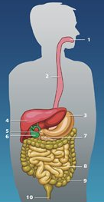
מבנה מערכת העיכול באדם
מערכת העיכול כוללת את:
צינור העיכול הארוך, שראשיתו בפה וסופו בפי הטבעת. פירוק המזון מתרחש בחלקים שונים של הצינור. ספיגת תוצרי העיכול מתרחשת במעי הדק. ספיגת המים מתרחשת במעי הדק והגס. חומרים שלא התעכלו (כגון תאית) יוצאים דרך פי הטבעת.
איברים נלווים – בלוטות רוק, כבד ולבלב
איברים המסייעים לתהליך העיכול אך המזון אינו עובר דרכם, יוצרים מיצים הנשפכים לתוך צינור העיכול ומסייעים בפירוק.

Slide 9
שאלה 3: מבנה מערכת העיכול
שאלה 3:
בתרשים מוצגים חלקי מערכת העיכול השונים
כתבו ליד כל סִפרה את שם החלק.
פה
ושט
קיבה
כבד
תריסריון
מרה
לבלב
מעי דק
מעי גס
פי הטבעת
9

Slide 10
תשובה
שאלה 3:
בתרשים מוצגים חלקי מערכת העיכול השונים
כתבו ליד כל סִפרה את שם החלק.
פה
ושט
קיבה
כבד
תריסריון
מרה
לבלב
מעי דק
מעי גס
פי הטבעת
פה
וושט
כבד
קיבה
תריסריון
לבלב
מעי דק
מעי גס
פי הטבעת
10

Slide 11
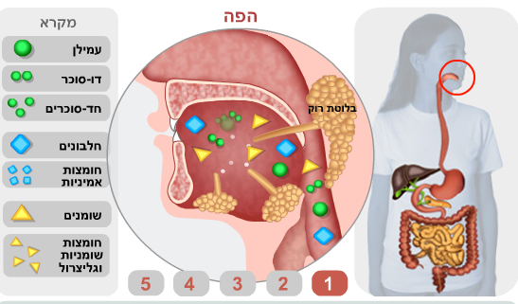
חלקי מערכת העיכול: התהליכים המתרחשים בהם, וההתאמה בין מבנה לתפקוד
בשקפים הבאים נדון בחלקים השונים של מערכת העיכול, בתהליכים המתרחשים בהם ובהתאמה בין המבנה שלהם לתִפקודם.
היכנסו לסימולציה המתארת את תהליך עיכול המזון וספיגתו במערכת העיכול:
מערכת העיכול
11

Slide 12
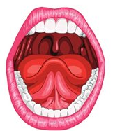
הפה
התהליכים המתרחשים בפה:
פירוק מכני של המזון
כלומר פירוק המזון לחלקים קטנים יותר, בלא פירוק כימי, הנעשה בעזרת השיניים והלשון.
היתרון: הגדלת היחס שטח פנים/ נפח של המזון מאפשרת מגע גדול יותר בין אנזימי העיכול לבין המזון בהמשך תהליך העיכול, דבר המאפשר את יעילות העיכול.
פירוק כימי של המזון
ברוק נמצא האנזים עמילאז שמפרק את הרב־סוכר עמילן למולקולות קטנות יותר.
12

Slide 13
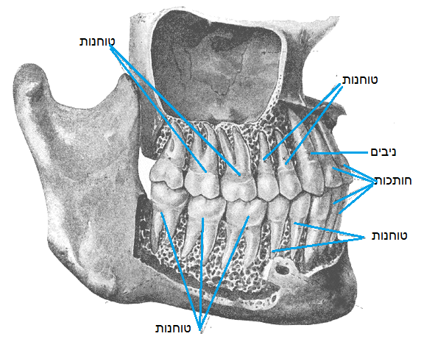
תפקיד השיניים: פירוק מכני
השיניים הן האיבר הקשה ביותר שיש גוף האדם.
סוגי השיניים:
חותכות: חותכות חתיכות מהמזון.
ניבים: קורעים חלקים מבשר.
טוחנות: טוחנות את המזון לעיסה.
באדיבות:
Gray's Anatomy Wikimedia commons

Slide 14
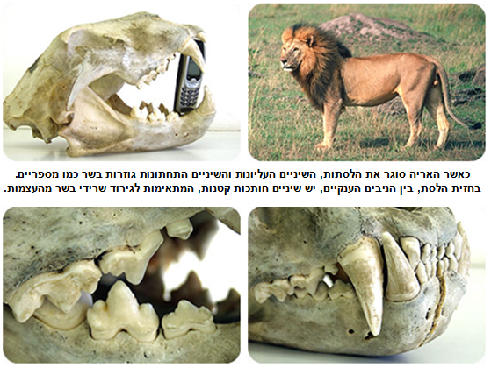
מערכת השיניים של בעל חיים טורף
14

Slide 15
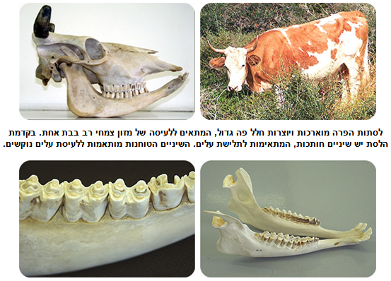
מערכת השיניים של בעל חיים צמחוני
15

Slide 16
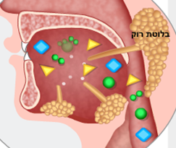
תפקידי הרוק: מֵמֵס, מרכך ומחליק
הרוק הוא נוזל המופרש לחלל הפה ברציפות משלוש בלוטות הנמצאות מתחת לפה ומאחוריו. ביממה מופרשים לפה 1–1.5 ליטר רוק.
הרוק משמש בתור מֵמֵס ומרכך של המזון, וכך הוא מסייע בהעברת המזון לאורך צינור העיכול.
הרטבת המזון חשובה גם לקליטת הטעם. תאי חוש הטעם הנמצאים בלשון קולטים את גירוי הטעמים רק כשהמזון מורטב ברוק.
ברוק נמצא האנזים עמילאז, שמפרק את הרב־סוכר עמילן למולקולות קטנות יותר.
בלוטות
רוק

Slide 17
ויסות הפרשת הרוק
הרוק אינו מופרש בקצב קבוע. בזמן אכילה עולה קצב הפרשת הרוק.
הגירויים להפרשת הרוק יכולים להיות: מראה המזון, טעמו, ריחו, ואפילו מחשבה עליו.
הגירויים האלה מועברים דרך מערכת העצבים למוח, והוא שולח גירוי לבלוטות הרוק להגברת קצב הפרשת הרוק.
הידע על מנגנון ויסות הפרשת הרוק מבוסס על מחקריו המפורסמים של החוקר הרוסי פבלוב בכלבים.
על כך – בשאלה הבאה.
בלוטות
רוק

Slide 18
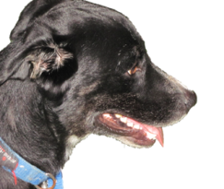
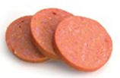


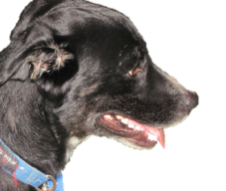

שאלה 4: הגורמים המשפיעים על קצב הפרשת הרוק (בשילוב עם דרכי החקר*)
שאלה 4:
החוקר הרוסי פבלוב ערך את מחקריו על כלבים. הוא בדק את
הגורמים המשפיעים על הפרשת הרוק. מסקנותיו היו שמראה האוכל,
ריחו וטעמו גורמים להפרשת רוק.
א. מה הייתה שאלת החקר של פבלוב?
(שימו לב! בשאלת החקר צריכים להיכלל
המשתנה הבלתי תלוי והמשתנה התלוי).
ב. סמנו בשאלת החקר את המילים המתארות את
המשתנה הבלתי תלוי ואת המשתנה התלוי.
ג. נניח שפבלוב מדד את כמות הרוק
שהופרשה בשלושת המצבים ורצה
לתאר את התוצאות בגרף. איזה סוג
גרף היה עליו לבחור (עקום או עמודות)? נמקו.
מוח
בלוטות הרוק
מראה אוכל
מוח
בלוטות הרוק
ריח
האוכל
מוח
בלוטות הרוק
טעם
האוכל
* תרגול מיומנויות הנדרשות בבחינת הבגרות במעבדה.
18

Slide 19

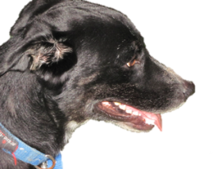
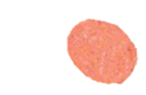
תשובה: ניסוי פבלוב (בשילוב עם דרכי החקר)
שאלה 4:
א. שאלת החקר: האם מראה האוכל, ריחו וטעמו משפיעים על קצב הפרשת הרוק?
ב. גרף עמודות. נימוק: המשתנה הבלתי תלוי (סוג הגירוי: ריח, מראה, טעם),
הוא משתנה בדיד.
משתנה תלוי
משתנה בלתי תלוי
מראה אוכל
כמות
הרוק
מוח
בלוטות הרוק
סוג הגירוי
מוח
מוח
בלוטות הרוק
ריח
האוכל
בלוטות הרוק
טעם
האוכל
19
תמונות: אורה בר

Slide 20


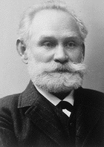
רפלקס מותנה – הרחבה
פבלוב מצא שגם מחשבה יכולה לגרום להפרשת רוק.
בהמשך הניסויים הוא השמיע צלצול פעמון בכל פעם שנתן לכלב אוכל טעים.
לאחר כמה פעמים התברר לו שגם כשרק השמיע צלצול פעמון, עדיין הפריש הכלב רוק.
כלומר, מוחו של הכלב קישר בין צליל הפעמון ובין האוכל. תגובה זו של הכלב נקראת
רפלקס מותנה.
מוח
מראה אוכל
ריח
האוכל
בלוטות הרוק
אוכל +פעמון
רק פעמון
לאות הוקרה על תגליותיו הוענק לפבלוב פרס נובל לרפואה לשנת 1904.
20

Slide 21
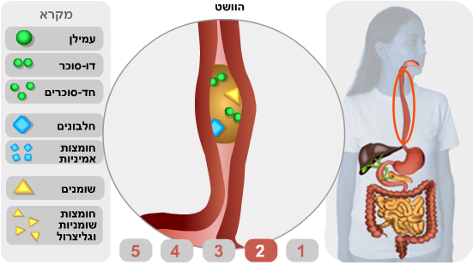
הוושט
תפקיד הוושט הוא: העברת המזון מן הפה לקיבה. דופן הוושט מורכבת משרירים שמסייעים בהזרמת המזון בעזרת התכווצות גלית. התנועות הגליות מכונות "תנועות פריסטלטיות".
התקדמות המזון והמים בוושט אינה תלויה בכוח הכבידה ולכן אפשר לשתות גם בעמידה על הראש ולאכול ולשתות גם בחלל.
בוושט לא חל שינוי במזון.
בעת הבליעה, מכסה הגרון סוגר את הפתח לגרון וכך נמנעת כניסת מזון אל דרכי הנשימה.
21

Slide 22
שאלה 5
שאלה 5:
א. אפשר לאכול גם כשעומדים על הראש, אבל קל יותר לאכול במצב רגיל. מה אפשר
ללמוד מכך בנוגע להשפעת כוח הכובד והתכווצויות שרירי צינור הוושט על העברת
המזון בוושט?
ב. (הרחבה) הוושט, שדרכו עובר המזון, הוא צינור הבנוי מרקמות רכות ואלסטיות
המסוגלות להתרחב ולהתכווץ. הקנה, שדרכו עובר האוויר, הוא צינור נוקשה הבנוי
מטבעות סחוס. שערו מהו היתרון בהבדל בין מבנה הוושט למבנה הקנה?
22

Slide 23
תשובה
שאלה 5:
א. אפשר לאכול גם כשעומדים על הראש, אבל קל יותר לאכול במצב רגיל. מה אפשר
ללמוד מכך בנוגע להשפעת כוח הכובד והתכווצויות שרירי צינור הוושט על העברת
המזון בוושט?
ב. (הרחבה) הוושט, שדרכו עובר המזון, הוא צינור הבנוי מרקמות רכות ואלסטיות
המסוגלות להתרחב ולהתכווץ. הקנה, שדרכו עובר האוויר, הוא צינור נוקשה הבנוי
מטבעות סחוס. שערו מהו היתרון בהבדל בין מבנה הוושט למבנה הקנה?
תשובה:
א. גם כוח הכובד וגם התכווצויות השרירים גורמים למעבר המזון בוושט, לכן אפשר לאכול
גם כשעומדים על הראש, אבל האכילה במצב זה נוחה פחות מאשר במצב רגיל.
ב. למעבר אוויר מתאים צינור נוקשה. צינור רך היה יכול להיסגר ולאוויר לא היה "כוח" לפתוח אותו. לעומת זאת, צינור נוקשה אינו מתאים למעבר מזון, כי גוש מזון גדול מדי יכול "להיתקע" בצינור ולחסום אותו. כמו כן, התכווצויות הצינור מסייעות בהעברת המזון לכיוון הקיבה.
23

Slide 24
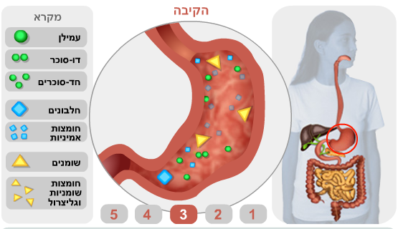
הקיבה
התהליכים המתרחשים בקיבה:
פירוק מכני – פירוק המזון לחתיכות קטנות בעזרת התכווצויות של הקיבה וחיכוך עם הדופן המחוספסת שלה.
דנטורציה של חלבונים על ידי החומצה – פעולה ה"מקלה" על הפירוק הכימי.
פירוק כימי – פירוק החלבונים בעזרת האנזים פפסין לשרשראות חלבוניות קצרות יותר.
האנזים מופרש מדופן הקיבה עם חומצה, שכן הוא פועל במיטבו בסביבה חומצית
(ה־pH המיטבי עבורו הוא 2).
חיטוי המזון – החומציות השוררת בקיבה גורמת למות חיידקים וּוירוסים המצויים במזון (נגרמת דנטורציה של החלבונים שלהם).
Notes:
התמונה נלקחה מ
http://commons.wikimedia.org/wiki/File:Illu_stomach.jpg

Slide 25
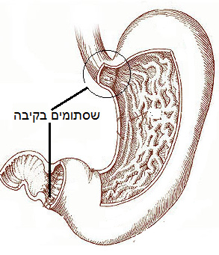
הקיבה: התאמת המבנה לתִפקוד
התאמת מבנה הקיבה לתִפקודה:
הדופן הפנימית של הקיבה מפותלת. הפיתולים בולטים לתוך חלל הקיבה. כך היחס שטח הפנים/ נפח של דופן הקיבה גדל ושטח המגע של הדופן עם המזון גדל גם הוא, וכך מתאפשר פירוק מכני יעיל יותר. הדופן מורכבת משרירים המאפשרים את ההתכווצויות.
ההתאמה של הקיבה למניעת פגיעה בדופן הקיבה על ידי האנזים והחומצה:
הדופן הפנימית מפרישה ריר שמצפה אותה ומונע את עיכולה על ידי האנזים והחומצה.
תאי דופן הקיבה מתחדשים בקצב מהיר – שכבת התאים מתחלפת מדי 4–5 ימים, כי
למרות ההגנות יש פגיעה בתאים.
- לעתים, בהשפעת חיידק הנקרא
הליקובטר פילורי, הפוגע בדופן הקיבה,
החומצה והאנזים פוגעים בדופן הקיבה
ונגרם כיב קיבה (אולקוס).
- יש תרופות שפוגעות בהפרשת הריר
המגן על דופן הקיבה, ולכן יש הוראה
ליטול אותן בעת ארוחה כדי שהפפסין
והחומצה יפרקו את המזון ולא את דופן
הקיבה, הנמצאת במצב פחות מוגן.

Slide 26
התאמות הקיבה לתפקודה (המשך) + שאלה 6
בכניסה לקיבה וביציאה
ממנה יש שסתומים, הנסגרים
בעת שמזון מצוי בקיבה.
SEER Training Modules, Anatomy of the Stomach, U. S. National Institutes of Health, National Cancer Institute. 08/11/11 (http://training.seer.cancer.gov/ugi/anatomy/stomach.html)
שאלה 6:
א. מה היתרון בקיום שסתומים בכניסה לקיבה וביציאה ממנה?
ב. (הרחבה) מזון עתיר שומן, אלכוהול, עישון, ורמה גבוהה של אסטרוגן בזמן ההיריון נמנים
עם הגורמים המחלישים את שריר השסתום בין הוושט לקיבה.
  1. מה עלולה להיות ההשפעה של תופעה זו?
  2. הציעו פתרון לבעיה.
26

Slide 27
תשובה
שאלה 6:
א. מה היתרון בקיום שסתומים בכניסה לקיבה וביציאה ממנה?
ב. (הרחבה) מזון עתיר שומן, אלכוהול, עישון, ורמה גבוהה של אסטרוגן בזמן ההיריון נמנים
עם הגורמים המחלישים את שריר השסתום בין הוושט לקיבה.
  1. מה עלולה להיות ההשפעה של תופעה זו?
  2. הציעו פתרון לבעיה.
  .
תשובה:
א. יתרונות:
- המזון נשאר "סגור" בקיבה לפרק הזמן הדרוש לסיום העיכול המכני, לחיטוי ולעיכול
הכימי שלו.
- יש הפרדה בין הקיבה, שיש בה סביבה חומצית, לבין יתר חלקי מערכת העיכול, בעיקר
הוושט, שאינו מוגן מפני פגעי החומצה.
ב. 1. כאשר השסתום חלש והקיבה מתכווצת בזמן העיכול, השסתום עלול להיפתח ומזון
ספוג בחומצה יעבור מן הקיבה לוושט. שלא כמו הקיבה, דופן הוושט אינה מוגנת על ידי
ריר מפני החומצה ומגע של מזון חומצי יגרום לפגיעה בתאים ולתחושת כאב: צרבת.
2. הפתרון הוא אכילת מזון נוגד חומציות כמו חלב או בננות. מחקרים הראו שלבננה יש
  יכולת "לרפד" את הדופן של החלקים העליונים של מערכת העיכול וכך למנוע את המגע
  של החומצה עם הדופן (כמו פעולת הריר בקיבה) ולהקל על תחושת הצריבה.
27

Slide 28
ויסות התרוקנות הקיבה
התרוקנות הקיבה מבליל המזון המצוי בתוכה נעשית על ידי התכווצות שרירי הקיבה ודחיפת המזון לעבר התריסריון. קצב ההתכווצויות אינו קבוע ותלוי במצב המזון בקיבה ובתריסריון. הקיבה גדולה ומסוגלת להכיל כמויות מזון גדולות, לעומת זאת התריסריון בעל נפח פנימי קטן ולכן המזון מועבר אליו במנות קטנות. מנגנון התרוקנות הקיבה מווסת על ידי מערכת בקרה עצבית והורמונלית.
הקאה
לעתים, במקום שהמזון יועבר לתריסריון, הוא חוזר אל הוושט ומוּצָא דרך הפה. תופעה זו מוכרת לנו בתור הקאה.
ההקאה היא אחד ממנגנוני ההגנה של הגוף מפני חומרים מזיקים שנבלעו.
28

Slide 29
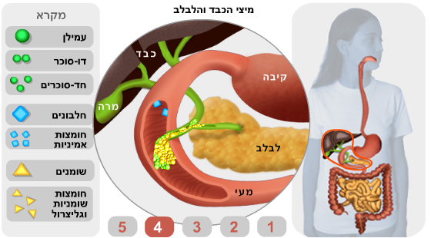
התריסריון
התריסריון הוא החלק הראשון של המעי. רוחבו כרוחב תריסר אצבעות ומכאן שמו.
התהליכים המתרחשים בו:
פירוק כימי (עיכול כימי) של המזון. הפירוק נעשה בעזרת אנזימי עיכול שמופרשים לתריסריון מן הלבלב. האנזימים המופרשים הם:
עמילאז – המפרק עמילן.
פרוטאזות – אנזימים המפרקים פפסין (ובהם האנזים טריפסין).
ליפאזות –אנזימים המפרקים שומנים.
אל התריסריון נשפכים מלחי מרה מכיס המרה שנמצא בכבד. נעסוק בתפקיד מלחי המרה בשקף הבא.
תריסריון
29

Slide 30
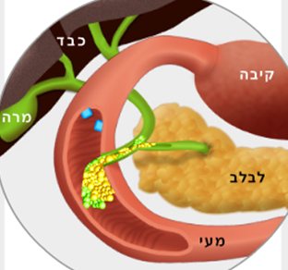


מלחי המרה הופכים את השומנים לתחליב
מיץ המרה מכיל את מלחי המרה. הוא נוצר בכבד, נאגר בכיס המרה ומוזרם ממנו אל התריסריון דרך צינור שמחבר ביניהם. מלחי המרה הופכים את השומנים שבמזון לתחליב, כלומר מטיפות שומן גדולות לטיפות זעירות.
טיפת שומן
גדולה
תחליב
מלחי מרה
האנזים ליפאז המפרק שומנים לגליצרול ולחומצות שומניות
היתרון בהפיכת השומנים לתחליב:
לטיפות הקטנות יש יחס שטח פנים/נפח גדול יותר
מאשר לטיפה הגדולה. שטח פנים גדול מאפשר
מגע רב יותר בין אנזימי העיכול לבין השומן.

Slide 31
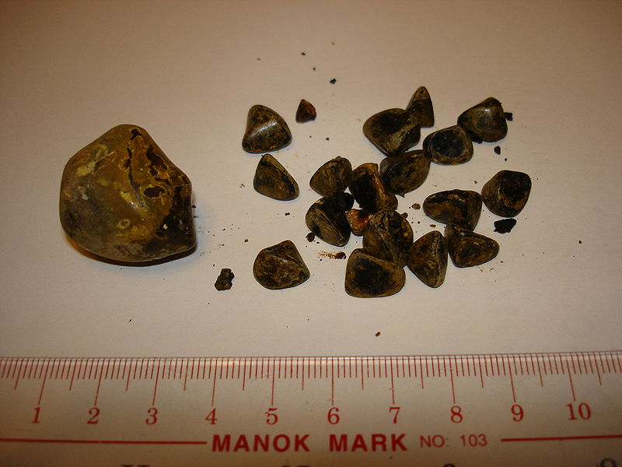
אבנים בכיס המרה – הרחבה
אבנים בכיס המרה
Paul Chau at Wikimedia commons
לעיתים נוצרות אבנים בכיס המרה או בצינור המחבר בינו ובין התריסריון.
האבנים נוצרות ממשקעים של חומרים שאינם מסיסים במים.

Slide 32
שאלה 7
שאלה 7:
מה ייפגע בתהליך העיכול בעקבות הרחקת:
א. כיס המרה?
ב. הלבלב?
32

Slide 33
תשובה
שאלה 7:
מה ייפגע בתהליך העיכול בעקבות הרחקת:
א. כיס המרה?
ב. הלבלב?
תשובה:
א. עיכול השומנים יהיה אטי ולא־יעיל. השומנים יישארו בטיפות גדולות ורק שטח הפנים של הטיפות האלה יספיק להתעכל, וכל היתר יופרש בצואה. יש לזכור שיש סוגי שומן החיוניים לגוף, ובלא עיכול יעיל של השומן, יסבול הגוף ממחסור.
ב. הלבלב מפריש אנזימי עיכול של חלבונים, פחמימות ושומנים. אם יורחק הלבלב, כמות האנזימים הפעילים תקטן והעיכול ייעשה אטי יותר.
נוסף על כך, הלבלב מפריש נוזל בסיסי המנטרל את החומציות במזון המגיע מן הקיבה
ויוצר בתריסריון סביבה בסיסית, המיטבית לפעילותם של אנזימי הלבלב. (ובהמשך התהליך גם לפעילות אנזימי המעי הדק), ולכן פגיעה בלבלב תפגע בפעילות אנזימים אלו.

Slide 34
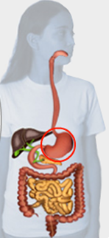
ויסות עצבי והורמונלי במערכת העיכול
פעילות מערכת העיכול (הפרשת אנזימי העיכול והתכווצויות הדופן) אינה קבועה;
היא עולה כשאוכלים ויורדת לאחר סיום תהליך העיכול.
מנגנוני הוויסות הם עצביים והורמונליים:
מחשבה על האוכל
ויסות עצבי
כמו הפרשת הרוק, גם הפרשת מיצי הקיבה מוגברת עקב גירויים
של מראה המזון, ריחו, טעמו ואפילו המחשבה עליו. גם הפרשות
מיצי הלבלב לתריסריון מושפעים מאותם הגירויים.
העברת הגירויים מאיברי החושים למוח, והעברת הדחפים מן המוח
לדופן הקיבה נעשות בעזרת מערכת העצבים.
-גם מגע המזון בדופן הקיבה והלחץ המכני שהוא
מפעיל עליה מעוררים את הפרשת מיצי הקיבה.
מראה , טעם
וריח האוכל
מועבר דחף עצב
למערכת העיכול
הפרשת הורמונים המגיעים עם
זרם הדם חזרה למערכת העיכול
ומעוררים הפרשת נוזלי עיכול
ויסות הורמונלי
מגע המזון, ונוכחות תוצרי החלבונים המפורקים בתאים מיוחדים הקרובים
לפתח התחתון של הקיבה, גורמים להם להפריש את ההורמון גסטרין
מדופן הקיבה לזרם הדם. ההורמון מגיע דרך זרם הדם לתאים אחרים
בדופן הקיבה וגורם להגברת קצב הפרשת מיצי העיכול ולהגברת התכווצויות הקיבה.
באופן דומה מופרשים מדופן המעי הורמונים כגון סקרטין, המעורר את הפרשת מיצי הלבלב.
חשיבות הוויסות
מניעת פגיעה במערכת העיכול: הפרשת אנזימי עיכול כאשר אין מזון במערכת עלולה לגרום לפגיעה בדופן צינור העיכול על ידי האנזימים.
- חיסכון בחומרים ובאנרגיה: מניעת יצירת אנזימי עיכול שלא לצורך.
34

Slide 35
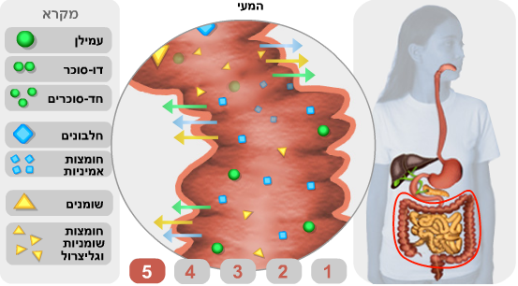
המעי הדק
התהליכים המתרחשים במעי הדק:
סיום העיכול הכימי – פירוק סופי של המזון ליחידות המבנה (חד־סוכרים, חומצות אמיניות, גליצרול, חומצות שומניות) נעשה בעזרת אנזימי עיכול המופרשים מדופן המעי. קצב הפרשת אנזימי העיכול מווּסָת ויסות הורמונלי על ידי הורמונים המופרשים בהשפעת מגע המזון בדופנות המעי.
ספיגה של תוצרי העיכול דרך דופן המעי לדם.
התאמות לספיגה
הגדלת היחס שטח פנים/ נפח של דופן המעי הנוצרת על ידי:
א. פיתולים (סיסים) ב. פיתולים של קרומי התאים עצמם (סיסונים) ג. האורך הרב של צינור המעי (6 מ').
המעי הדק
35

Slide 36
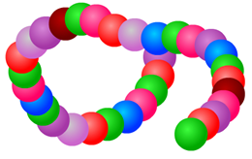



שאלה 8: טבלת סיכום – פירוק מכני ופרוק כימי במערכת העיכול
שאלה 8: סכמו את תהליך העיכול המתרחש במערכת העיכול בעזרת מילוי הטבלה:
סמנו +/- אם מתרחש/לא מתרחש באיבר פירוק כימי של כל אחד מן החומרים.
כתבו את שמות האנזימים: עמילאז, פפסין, פרוטיאזות, ליפאז בחלק שהם פועלים בו.
בשורה האחרונה ציירו את תוצרי העיכול, וכתבו את שמות החומרים.
סמנו + בחלק שמתרחש בו פירוק מכני.
פירוק מכני | פירוק כימי |  |  | חלקים
 | ליפידים | חלבונים | פחמימות
 |  |  |  | פה
 |  |  |  | קיבה
 |  |  |  | תריסריון
 |  |  |  | מעי דק
 |  |  |  | מעי גס
 |  |  |  | תוצרי עיכול סופיים
36

Slide 37

תשובה
שאלה 8:
פירוק מכני | פירוק כימי |  |  | חלקים
 | ליפידים | חלבונים | פחמימות
+ |  |  | + עמילאז | פה
+ |  | + פפסין |  | קיבה
 | + ליפאז | + פרוטיאזות | + | תריסריון
 | + | + פרוטיאזות | + | מעי דק
 |  |  |  | מעי גס
 | גליצרול וחומצות שומן | חומצות אמיניות | חד־סוכרים | תוצרי עיכול סופיים
37

Slide 38






ספיגת תוצרי העיכול
תוצרי העיכול, פרט לתוצרי פירוק הליפידים, חודרים אל תאי הספיגה בדופן המעי דרך נשאים. מקצתם נקלטים נגד מפל הריכוזים, בהעברה פעילה (אקטיבית) בהשקעה של אנרגיה (ATP). תוצרי עיכול אחרים עוברים בהעברה סבילה (פסיבית), לדוגמה, בתהליך דיפוזיה.
חלל המעי
גליצרול וחומצות שומן
שומנים
חומצות
אמיניות
תהליך ספיגה
סביל (דיפוזיה)
חלבונים
תהליך ספיגה
פעיל (אקטיבי)
חד־סוכרים
פחמימות
דופן המעי
אקסוציטוזה
38

Slide 39
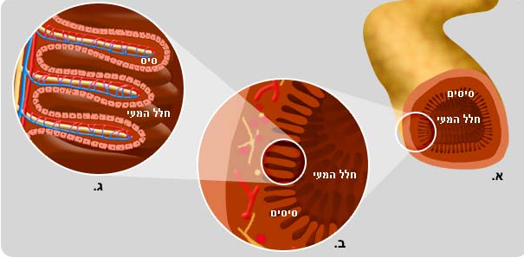
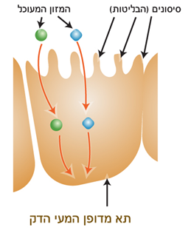
שאלה 9: יתרונות הגדלת שטח הפנים במעי הדק
שאלה 9:
א. שטח הפנים של המעי של אדם אחד יכול להגיע לשטח של מגרש טניס. הסבירו כיצד
נוצר שטח פנים גדול כל כך (הסתמכו על התמונות והסבירו אותן).
ב. למעי שטח פנים גדול לעומת הנפח שלו (יחס שטח פנים/ נפח גדול). מהו היתרון בכך?
הגדלה של תא אחד מדופן המעי
39

Slide 40
תשובה
שאלה 9:
א. שטח הפנים של המעי של אדם אחד יכול להגיע לשטח של מגרש טניס. הסבירו כיצד
נוצר שטח פנים גדול כל כך (הסתמכו על התמונות והסבירו אותן).
ב. למעי שטח פנים גדול לעומת הנפח שלו (יחס שטח פנים/ נפח גדול). מהו היתרון בכך?
הגדלה של תא אחד
מדופן המעי
תשובה:
א. ההגדלה בשטח הפנים מושגת דרך:
צינור מעי ארוך, פיתולים בדופן הצינור (סיסים) ופיתולים בקרומי התאים (סיסונים).
ב. ככל ששטח הפנים גדול, כך יש למזון המעוכל מקום רב יותר שדרכו הוא יכול להיספג.
40

Slide 41
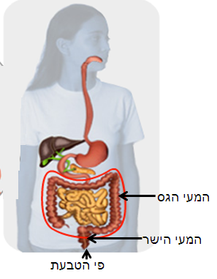

המעי גס, המעי הישר ופי הטבעת
המעי גס
תהליכים: ספיגת המים הסופית (מקצת המים כבר נספגים במעי). במעי הגס חיים אִתנו בסימביוזה חיידקים שמייצרים בעבורנו ויטמינים שונים (כגון ויטמין K).
המעי הישר ופי הטבעת
משם יוצאת הצואה. הצואה מכילה מזון לא־מעוכל (בעיקר תאית, שהיא רב־סוכר, והאנזים הדרוש לפירוקה אינו נמצא במערכת העיכול), חיידקים מתים, חומרי הפרשה ובילוריבין, שהוא החומר שמקנה לצואה את צבעה. (חומר זה נוצר מפירוק המוגלובין בכבד, הוא עובר לכיס המרה ומשם אל התריסריון, ולבסוף, מופרש בצואה).
סביב המעי הישר ופי הטבעת יש שרירים טבעתיים שמסייעים בהעברת הצואה ובפליטתה.
shutterstock.com/ Diagon©
41

Slide 42
שאלה 10
שאלה 10:
א. כאשר מתפתח סרטן במעי הגס, מתעורר הצורך להרחיקו או לפחות להרחיק חלק ממנו.
במה עלולה לפגוע התערבות זו?
ב. מהם יחסי הגומלין הקיימים בין חיידקי המעי הגס לאדם ומה מהות יחסים אלו?
42

Slide 43
תשובה
שאלה 10:
א. כאשר מתפתח סרטן במעי הגס, מתעורר הצורך להרחיקו או לפחות להרחיק חלק ממנו. במה עלולה לפגוע התערבות זו?
ב. מהם יחסי הגומלין הקיימים בין חיידקי המעי הגס לאדם ומה מהות יחסים אלו?
תשובה:
א. הרחקת המעי הגס או חלקים ממנו עלולה לפגוע ביכולת מערכת העיכול לספוג ויטמינים ובעיקר מים לדם.
ב. בין חיידקי המעי לאדם מתקיימים יחסי הדדיות (סימביוזה הדדית):
  האדם תורם לחיידקים בית גידול, טמפרטורה נוחה וקבועה ומזון.
  החיידקים מונעים התיישבות של חיידקים גורמי מחלות (שמצליחים לשרוד במערכת העיכול), יוצרים ויטמינים חשובים (ויטמין K לקרישת דם וויטמינים ממשפחת ויטמין B, הדרושים ליצירת תאי דם אדומים ולנשימה התאית) ומחזקים את מערכת החיסון.
43

Slide 44
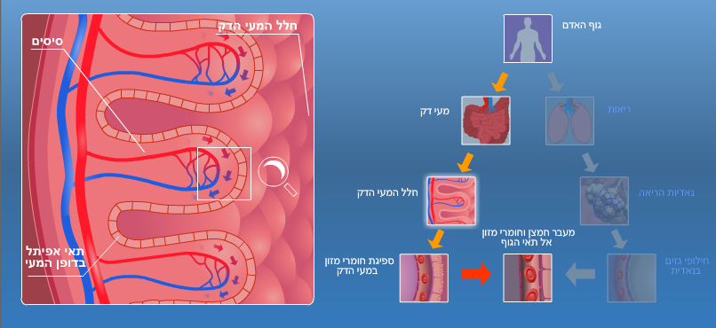
סימולציה העוסקת בקשר בין הגלוקוז הנספג ממערכת העיכול לדם ותהליך הנשימה התאית
סימולציה: מעבר חמצן וחומרי מזון אל התאים
עוסקת בקשר שבין הנשימה בריאות וספיגת המזון במעי לבין תהליך הנשימה בתאים.
44

Slide 45
סיכום: התהליכים המתרחשים במערכת העיכול
התהליכים העיקריים המתרחשים במערכת העיכול:
פירוק מכני שבו חתיכות גדולות של מזון נחתכות לחתיכות קטנות יותר (בלי שחל שינוי
במולקולות). הפירוק המכני מתרחש בפה ובקיבה.
פירוק כימי של חומרי המזון ליחידות מבנה שלהם, המסוגלות לעבור דרך קרומי התאים.
פחמימות מפורקות לחד־סוכרים, חלבונים לחומצות אמיניות ושומנים לגליצרול ולחומצות שומן. הפירוק הכימי מתרחש בפה (מעט), בקיבה, בתריסריון ובמעי הדק.
ספיגת יחידות המבנה מן המעי אל הדם. הספיגה מתרחשת במעי הדק. יחידות המבנה
נספגות מקצתן בתהליכי ההעברה פעילה ומקצתן בתהליכי העברה סבילה. מים וויטמינים
נספגים בעיקר במעי הגס.
הפרשה (צואה) של חומרים שלא עוכלו כגון תאית ועוד חומרי פסולת.
תהליכי הפירוק הכימי מזורזים על ידי אנזימים המופרשים מדופן הקיבה והמעי, ומן הלבלב.
מכיס המרה מופרשים אל התריסריון מלחי המרה שהופכים את השומנים לתחליב.

Slide 46
סיכום: ויסות פעולת מערכת העיכול, התאמה בין מבנה לתפקוד
ויסות פעולת מערכת העיכול – ויסות עצבי והורמונלי
פעילות מערכת העיכול: עולה בעת אכילה ולאחריה, ויורדת לאחר סיום תהליך העיכול
והספיגה. הוויסות הוא עצבי או הורמונלי. דוגמאות:
קצב הפרשת הרוק, מיצי הקיבה ומיצי הלבלב עולה בהשפעת גירויים כגון מראה האוכל, ריחו, טעמו ואפילו מחשבה עליו.
קצב הפרשת מיצי הקיבה, הלבלב והמעי הדק עולה בהשפעת הורמונים שמופרשים מדופן
צינור העיכול עקב מגע עם המזון.
יש התאמה בין מבנה חלקי מערכת העיכול לתפקודם. להלן ההתאמות העיקריות:
פה: שיניים מסוגים שונים לחיתוך יעיל של המזון, לשון המסייעת לערבול המזון ולהעברתו.
רוק המרטיב את המזון ומסייע להפיכתו לעיסה נוזלית.
ושט: דופנותיו בנויות משרירים, שהתכווציותיהם מסייעות להעברת המזון.
קיבה: בליטות בדופן הפנימית מייעלות את הפירוק המכני. מדופנות הקיבה מופרשים אנזימים
וחומצה. דופן הקיבה מוגנת מפגיעה על ידי החומצה בעזרת שכבת ריר.
המעי הדק: הגדלה של שטח הפנים בעזרת פיתולים, סיסים וסיסונים בדופן הפנימית מייעלת
את תהליך הספיגה.

Slide 47
סיכום: מונחים
מונחים (מהסילבוס)
ושט, כבד, כיס מרה, לבלב, מעי גס, מעי דק, פה, צינור העיכול, קיבה, תריסריון.
שיניים, תנועות צינור העיכול (תנועות פריסטלטיות).
גלוקוז, גליצרול, חומצות אמיניות, חומצות שומניות, ליפאז, מיצי עיכול, מלחי מרה, עמילאז, פפסין, פרוטיאזות, רוק.

Slide 48
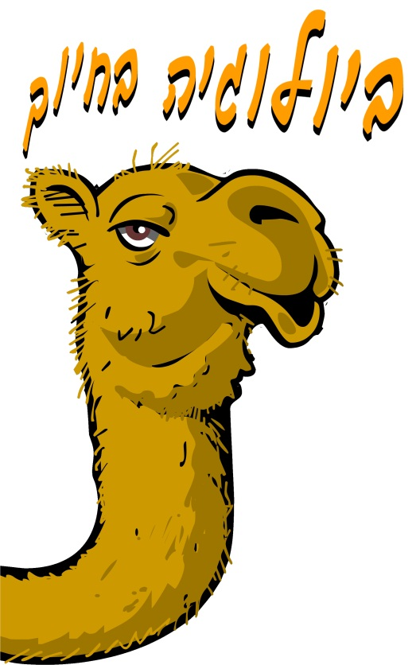
שאלה 11: ביולוגיה בחיוך
שאלה 11:
נמצא חייזר בעל מערכת עיכול דומה למערכת העיכול של בני אדם, פרט לכך שאצל החייזר האוכל נכנס דרך החלק התחתון של הגוף ויוצא דרך החלק העליון.
א. מה סביר יותר: ששרירי הוושט של החייזר חזקים יותר או חלשים יותר
משרירי הוושט של בן אנוש? נמקו.
ב. לחייזר אין שיניים בנקודת הכניסה של המזון. איזה חלק מתהליך העיכול
נפגע מהעדר שיניים?
ג. סביר להניח שכפיצוי על המחסור בשיניים, מערכת העיכול של החייזר
מפרישה יותר/פחות אנזימי עיכול והתכווצות שרירי הקיבה שלו
חזקה/חלשה יותר. (מחקו את המיותר).
48

Slide 49

תשובה
שאלה 11:
נמצא חייזר בעל מערכת עיכול דומה למערכת העיכול של בני אדם, פרט לכך שאצל החייזר האוכל נכנס דרך החלק התחתון של הגוף ויוצא דרך החלק העליון.
א. מה סביר יותר: ששרירי הוושט של החייזר חזקים יותר או חלשים יותר
משרירי הוושט של בן אנוש? נמקו.
ב. לחייזר אין שיניים בנקודת הכניסה של המזון. איזה חלק מתהליך העיכול
נפגע מהעדר שיניים?
תשובה:
א. מכיוון שאצל החייזר תנועת האוכל היא נגד כוח הכובד, הוא יזדקק לשרירי ושט חזקים
יותר על מנת להעביר את האוכל לכיוון הקיבה.
ב. לשיניים יש תפקיד מרכזי בתהליך הפירוק המכני של המזון.
ג. סביר להניח שכפיצוי על המחסור בשיניים מערכת העיכול של החייזר מפרישה יותר/פחות אנזימי עיכול והתכווצות שרירי הקיבה שלו חזקה/חלשה יותר.
נימוק: בהעדר שיניים הפירוק הכימי יצטרך להיות יעיל יותר. לכן סביר להניח שיופרשו יותר אנזימי עיכול. סביר שהתכווצויות הקיבה תהיינה חזקה יותר כדי להגביר את הפירוק המכני.
49

